Slide 2
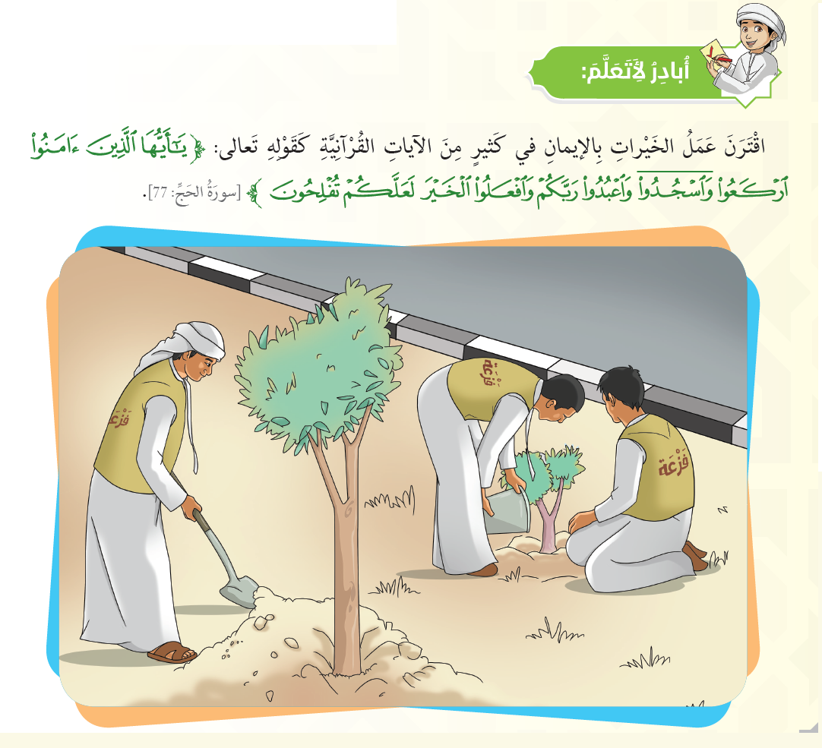

Slide 3
النجاح في الدنيا والفلاح في الآخرة بالفوز بالجنة
مبادرة فزعة تساهم في عمل الخير للمجتمع، وبالتالي؛ فإن المشارك فيها يستحق الجزاء الذي وضحته الآية الكريمة

Slide 5
التبرع بالدم للمرضى في هيئة حكومية
 تنظيف أصدقاء البيئة للشاطئ
جمع متطوعي الهلال الأحمر الإماراتي التبرعات لمنكوبي الكوارث الطبيعيةْ

Slide 6
الإخلاص لله تعالى
ابتغاء الأجر من اللَّه تعالى وحده

Slide 7
مضاعفة الجزاء واستحقاق الدرجة العالية في الجنة

Slide 9
الإبلاغ عن الحريق
الدفاع المدني أو الإسعاف
كفالة اليتيم، الحنو عليه وتوفير ما يحتاجه
إحدى المؤسسات الخيرية

Slide 11
استقبل الأنصار المهاجرين ورحبوا بهم، بل وسارعوا في مقاسمتهم بيوتهم وأموالهم

Slide 13
فن التعامل مع الآخرين،الحوار البناء
تحمل المسؤولية، التعاون
الاحترام، التواضع واللين

Slide 14
لأنه سبب في التقليل من البطالة ولما فيه من مكافحة للأمية،
ولأنه يحد من ظهور الجرائم الناجمة عن الحاجة والفقر

Slide 17
بادر القادة بالتطوع بما يملكون من مال لخدمة دول العالم
حث القادة الشعب للعمل التطوعي في كثير من المناسبات
دعا القادة لكثير من المبادرات الخيرية الإغاثية
عملت القيادة على تحفيز العمل التطوعي بالإعلان عن الكثير من الجوائز الخاصة بالتطوع

Slide 18
كل جهد مشروعٍ يبذله الإِنسان
لتحقيق منفعة للناس
وخدمة لوطنه
قاصدا وجه الله
دون مقابل مادي
هي ثمار العمل التطوعي : صفحة 39
هو عبادة بالمفهوم العام
ينال عليها المؤمن الأجر على قدر عمل الإنسان وبمقدار الخدمة والمنفعة التي قدمها للناس.
1- جمع متطوعي الهلال الأحمر الإماراتي التبرعات لمنكوبي الكوارث الطبيعيةْ
 2- تنظيف أصدقاء البيئة للشاطئ
التبرع بالدم للمرضى في هيئة حكومية

Slide 20
المشاركة في توزيع إفطار صائم
المشاركة في جمع الملابس المستعملة وإرسالها الى الدول المحتاجة
زيارة دار المسنين ومساعدة الدار في خدمة المسنين

Slide 21
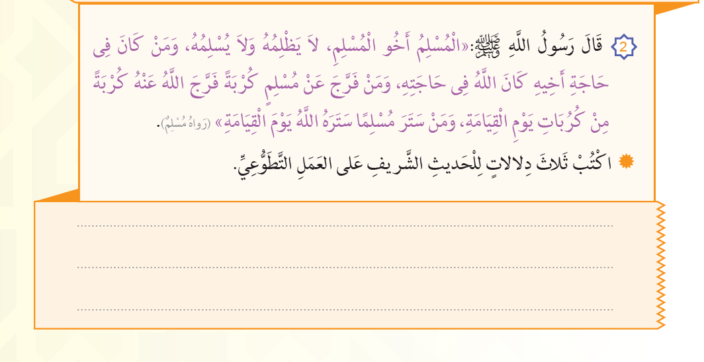
من واجب الأخوة في الإسلام رفع المسلم الظلم عن أخيه المسلم
من واجب الأخوة في الإسلام أن يمشي المسلم في حاجة أخيه المسلم
من واجب الأخوة في الإسلام أن يستر المسلم ما يرى من عيوب أخيه المسلم

Slide 22
العمل التطوعي يكون خالصا لوجه الله دون مقابل مادي
لا أوافق
لأن عليه أن يتبرع بقسم ويترك القسم الآخر يسد حاجة نفسه
لاأوافق

Slide 25
شكراً لكم

Slide 26
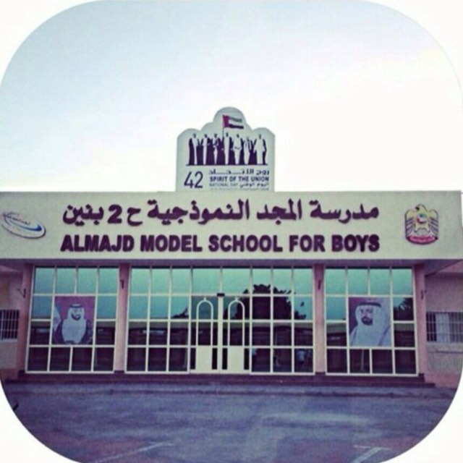
لا تنسونا من دعائكم
إعداد المدرس : جمعة أحمد العلوش
مدرسة المجد النموذجية

